Slide 1
Roof; Rechtsherstel; & Restitutie
Lezing Maror-gelden
2016
Philip Staal
philip@staal.bz
www.staal.bz

Slide 2
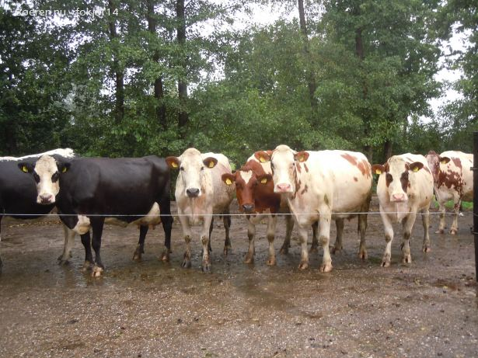
De Omgeving waarin wij Leven

Slide 3
Roof gedurende WO II
Onderwerp | x miljoen
 | nominaal | Actueel
Effecten (Liro) | f 300 | € 3.900
Banktegoeden etc. (Liro) | f 70 | € 910
Diversen kostbaarheden (niet Liro) | f 50 | € 650
Bedrijven, verkochte en geliquideerde | f 300 | € 3.900
Onroerende goederen/hypotheken | f 196 | € 2.500
Huisraad, geroofde inboedels | f 118 | € 1.500
TOTAAL Volgens US rapport f 3 miljard (not incl. art). | f 1.034 | €13.360

Slide 4
Het naoorlogse Rechtsherstel ‘Besluit Herstel Rechtsverkeer’ E93 & E100 van 17-09-1944 en F272 van 16-11-1945
Raad voor het Rechtsherstel – Bijzondere Rechtspraak
Afdeling Rechtspraak – De hoogste instantie bij het rechtsherstel. Niet afhankelijk v.d. regering, uitsluitend bemand door onafhankelijke juristen.
Afdeling Effectenregistratie (veranderd naar F272 op 16-11-1945)
Afdeling beheer en het Nederlandse Beheersinstituut
Afdeling Voorzieningen voor Afwezigen
Afdeling Voorzieningen voor Rechtspersonen
Afdeling Onroerende Goederen (toegevoegd op 16-11-1945)
Ook de vijf laatste afdelingen vervulden rechterlijke taken, hoewel niet alle leden als rechter waren geschoold. Ze waren evenmin autonoom. Ze waren afzetbaar en moesten aanwijzingen van de regering opvolgen. Tegen besluiten van deze vijf afdelingen kon beroep worden aangetekend bij de eerste afdeling, de Afdeling Rechtspraak.

Slide 5
Het naoorlogse Rechtsherstel Besluit Herstel Rechtsverkeer
Gebaseerd op Koninklijke Besluiten opgesteld door de Nederlandse regering in ballingschap
Primair doel: de wederopbouw van Nederland. Het rechtsherstel van slachtoffers van de Duitse terreur had niet de hoogste prioriteit

Slide 6
Korte geschiedenis vanaf 1997
De Liro archieven (Lipman & Rosenthal), de z.g. roofbank, gevonden. CJO (Centraal Joods Overleg) opgericht korte tijd voordat de Liro archieven aan het licht kwamen, zag nu als belangrijkste taak de WO II Tegoeden.
Na de 4e goudtranche bestond er in Israel behoefte om inspraak te hebben. Resultaat – Platform-IL.
Conclusies en aanbevelingen van de commissies-Kordes, -Scholten en -Van Kemenade kwamen begin deze eeuw (12 januari 2000) beschikbaar.

Slide 7
WO II Tegoeden (Maror-gelden) Verdeling vanaf 2000 tot heden
De Maror-gelden zijn afkomstig van de overheid en de private sector en moeten gescheiden blijven.
Publieke gelden – SMO/SAMO Rijksoverheid
Private gelden – SIM Verzekeraars, Banken en EffectenBeurs
Verdeling Maror-gelden:
Individuele uitkeringen (personen): 82%
Uitkeringen aan collectieve doelen: 18%

Slide 8
Totale Gelden WO II Tegoeden – in € miljoen
December 2000
Publieke Gelden
Ministerie van Financien
€181,6
Private Gelden
Banken Effecten- Verzeke-
Beurs raars
€22,7 €119,8 € 22,7
TOTALE GELDEN WO II TEGOEDEN
€346,8

Slide 9
Publieke Gelden - in € miljoen (2000)
Ministerie van Financien
€181,6
International Humanitaire
Doelen €22,7
SMO/SAMO
€158,9
Kamer I
Individuele
Uitkeringen
€129,4
Kamer II
Collectieve
Doelen NL
€21,8
Kamer III
Collectieve
Doelen IL
€7,7

Slide 10
Private Gelden – in € miljoen (2000-2003)
Verzekeraars
€23 (2000)
Banken
€23 (2000)
Effecten-Beurs
€120 (2000)
€12
€21
€75
Claim St
SIVS
€9,1
Digitaal
Monument
€2,3
Claim St
SIBS
€2,3
Claim St
SIES
€34,0
Juridisch
bijstand
€11,3
SIM + Claim St + Jur (2003)
€108 + €50,8 = €158,8
Individuele
Uitkeringen
€126,5
COM
Collectieve
Doelen NL
€23,9
SCMI
Collectieve
Doelen IL
€8,4

Slide 11
Verdeling MAROR-Gelden
x miljoen €, December 2003
SMO/SAMO
€158,9
SIM + (Claim+Juridisch)
€158,8
SMO/SAMO + SIM
€317,7
Individuele
Uitkeringen
€255,9
Collectieve
Doelen NL
€45,7
KamerII + COM + CJO
Collectieve
Doelen IL
€16,1
KamerIII + SCMI + SPI

Slide 12
Individuele uitkeringen per portie Totaal aantal porties: 26.342
Rondes | SMO | SIM | TOTAAL
1e ronde (2000/2001) | €3.812 | €2.541 | €6.353
2e ronde (2002) | €1.328 | €796 | €2.124
3e ronde (2003) | €240 | €1.465 | €1.705
TOTAAL | €5.380 | €4.802 | €10.182

Slide 13
Verdeling Collectieve Gelden
Kamer I: | Individuele-gelden – Overheid & Private
*Kamer II: | Collectieve-gelden Nederland – Overheid
**Kamer III: | Collectieve-gelden Israël – Overheid
*COM: | Collectieve-gelden Nederland – Private
**SCMI: | Collectieve-gelden Israël – Private
CJO: | Centraal Joods Overleg – Claims&Reserve
SPI: | Stichting Platform Israël – Claims&Reserve
Stichting Maror Overheid (SMO) heeft drie kamers.
*Kamer II en COM zijn personele unies.
**Kamer III en SCMI zijn personele unies.

Slide 14
Collectieve Maror-gelden Israël, 2003 (€ miljoen)
SMO/SAMO
Kamer III: €7,7
SIM + Claim + Reserve
SCMI: €8,4
Beschikbaar Collectieve Maror-gelden Israël: circa €16,1
In Cash: Input + Rente – Netto betalingen = €?
€?
Netto betaald aan Nederlandse stichtingen in Israël €?

Slide 15
Bedankt voor uw
aandacht
Philip Staal
www.staal.bz
www.ww2.bz

